Slide 2
Валя Вова

Slide 3
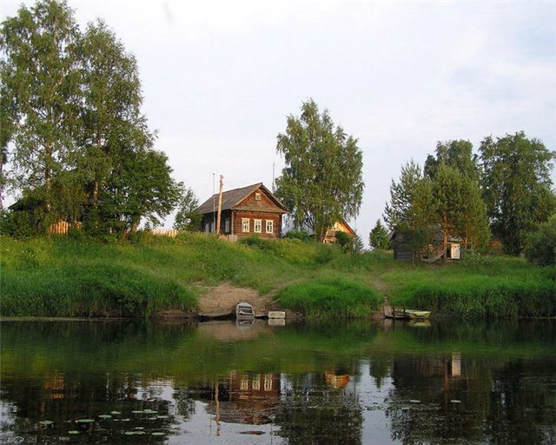
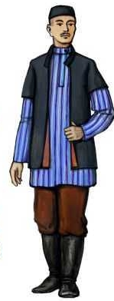
Вәли абый

Slide 4
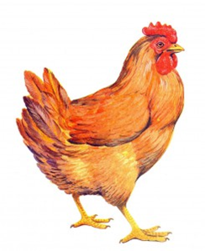
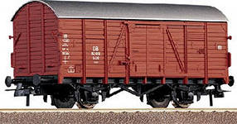

Slide 5
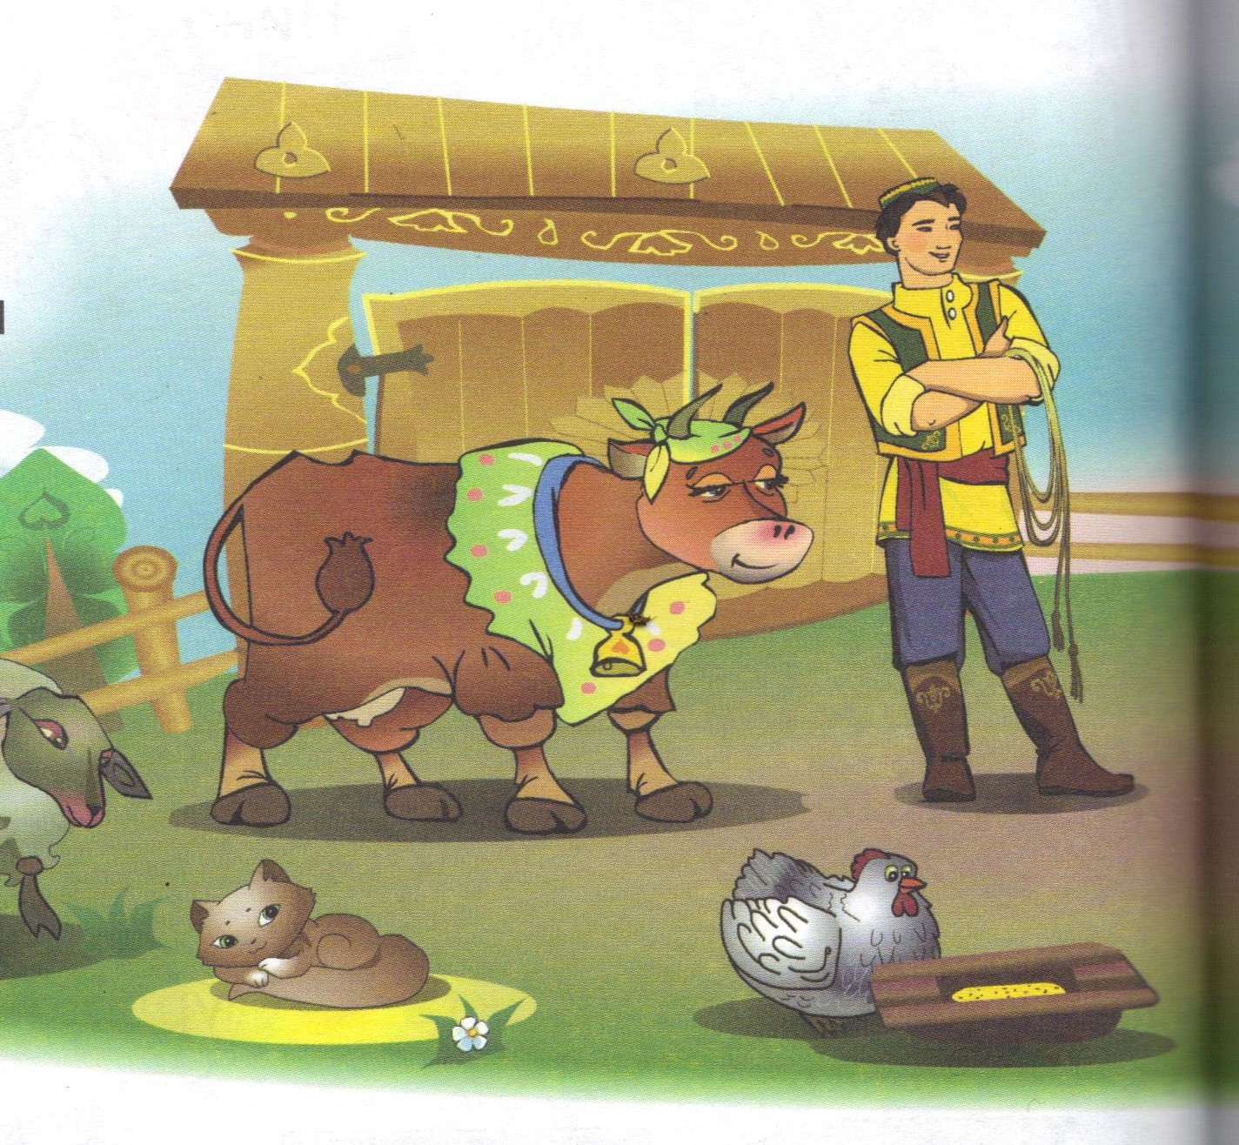

Slide 6
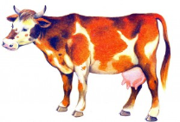
Вәли абый.
Бу - Вәли абый. Вәли абый авылда яши. Авыл зур һәм матур. Вәли абый - көтүче.
Вәли абый көтә. Вәли абый сыерларны көтә.

